Slide 1
স্বাগতম

Slide 2
পরিচিতি
কৃষ্ণ চন্দ্র দাস
সহকারী শিক্ষক
খিলবাইছা উচ্চ বালিকা বিদ্যানিকেতন,
লক্ষ্মীপুর সদর, লক্ষ্মীপুর।
E-mail: krisna2597@gmail.com
Mob.-01725862597
শ্রেণি: নবম
বিষয়: রসায়ন
অধ্যায়: চতুর্থ (পর্যায় সারণি)

Slide 3
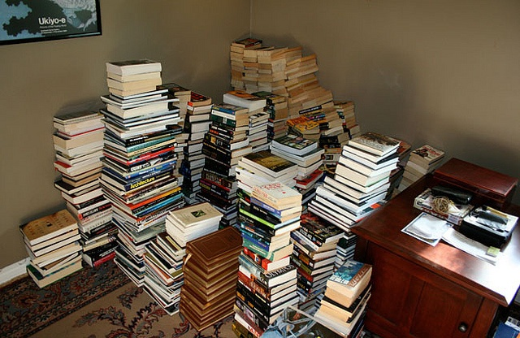
এলোমেলোভাবে পরে থাকা বইগুলোকে তাকে সাজানোর কারণ কি?

Slide 4
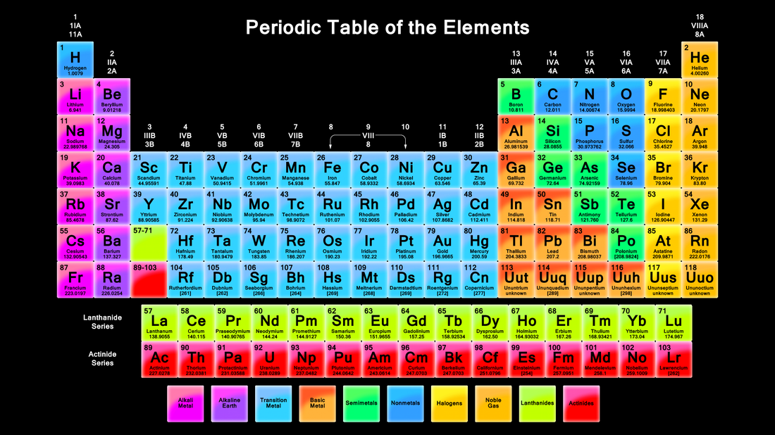
পর্যায় সারণির সুবিধা

Slide 5
শিখনফল
এই পাঠ শেষে শিক্ষার্থীরা---
১.ক্ষার ধাতু কি তা বলতে পারবে
২. ক্ষার ধাতুর বৈশিষ্ট্য বলতে পারবে
3. পর্যায় সারণির সুবিধা ব্যাখ্যা করতে পারবে।

Slide 6
নিচের মৌলসমূহের ইলেকট্রন বিন্যাস লক্ষ কর।
Li3 2,1
Na11 2,8,1
K19 2,8,8,1
গ্রুপ-১ এ অবস্থিত মৌলগুলোর একটির বৈশিষ্ট্যের সাথে অন্যটির তুলনা করে মনে রাখা সহজ নয় কী?
যৌগ গঠনের ক্ষেত্রে মৌলগুলো ইলেকট্রন গ্রহণ না বর্জন করে?
গ্রুপ-1 এর মৌলগুলো কী ধরণের যৌগ গঠন করে?
মৌলগুলো পর্যায় সারণির কত নম্বর গ্রুপে অবস্থিত?
মৌল তিনটির ইলেকট্রন বিন্যাসে কোন মিল খুজে পাও কী?

Slide 7
Na
তাহলে ১১৮টি মৌলের মধ্যে যে সকল মৌলেকে ইলেকট্রন বিন্যাস করলে সর্বশেষ শক্তি স্তরে ১টি ইলেকট্রন থাকে তারা সহজেই ইলেকট্রন ত্যাগ করে আয়নিক বন্ধন তৈরি করতে পারে।
অনুরুপভাবে গ্রুপ-১ এ অবস্থিত সকল মৌল তার শেষ কক্ষ পথের ইলেক্ট্রনটি প্রদান করে।

Slide 8
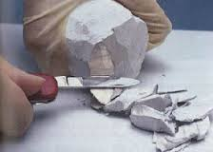
Na
NaOH
H₂
H₂O
2Na+ 2H₂O = ?
2Na+ 2H₂O = 2NaOH +H₂

Slide 9
একক কাজ
সময়: ৫ মি.
পর্যায় সারণির গ্রুপ-১ এর মৌলগুলোর মধ্যে
কী কী মিল আছে উল্লেখ কর।

Slide 10
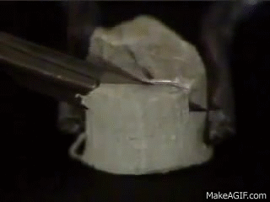
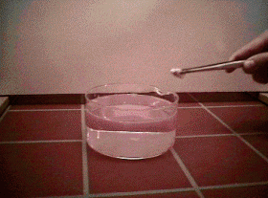
সোডিয়াম ধাতু
পানি ও ক্লোরিনের বিক্রিয়া

Slide 11
পরমাণুর মডেলগুলোর মধ্যে কোন মিল খুঁজে পাও কী?
Mg
Al
Si
P
S
Cl
একই পর্যায়ে বাম দিক থেকে ডান দিকে পারমাণবিক আকার হ্রাস পায় কেন?
কেন্দ্রে প্রোটনের সংখ্যা বাড়লে আকর্ষণ বলের কোন পরিবর্তন হয় কী?
৩ নম্বর পর্যায়ের মৌলগুলোর ইলেকট্রন সংখ্যা কী সমান?
কক্ষপথে ইলেকট্রন বৃদ্ধির সাথে সাথে নিউক্লিয়াসে কি বৃদ্ধি পায়?
মৌলগুলোর ইলেকট্রন বিন্যাস কতটি শক্তিস্তর দখল করেছে?
মৌলগুলো পর্যায় সারণির কত নম্বর পর্যায়ে অবস্থিত?

Slide 12
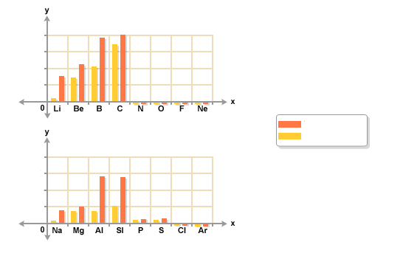
পর্যায়গত সুবিধা
স্ফুটনাংক
গলনাংক
4০০০^{০}c
3০০০^{০}c
2০০০^{০}c
১০০০^{০}c
৩য় পর্যায়
পর্যায় ৩-এ বিভিন্ন গ্রুপে অবস্থিত মৌলসমূহের ভৌত অবস্থা দেখলে আমরা দেখি যে সোডিয়াম ক্ষার ধাতু, যা কঠিন পদার্থ এবং যাকে ছুরি দিয়ে কাটা যায়। পর্যায় সারণির ডান দিকের মৌলসমূহের ভৌত অবস্থা ক্রমান্বয়ে পরিবর্তিত হয়।

Slide 13
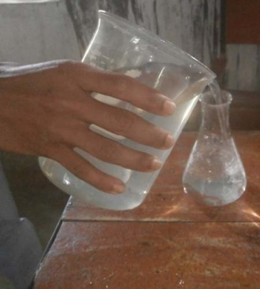
দলগত কাজ
সময়: ১৫ মি.
সহায়ক সামগ্রীঃ বীকার, পানি, সোডিয়াম, ম্যাগনেসিয়াম।
চিত্র-১
চিত্র-২
কার্যপদ্ধতিঃ
চিত্রের ন্যায় ( চিত্র-১ ) একটি বীকারে সামান্য পানি নাও এবং কিছু সোডিয়ামের টুকরা ঢাল। কি ঘটে খাতায় লিখ।
চিত্রের ন্যায় ( চিত্র -১ ) একটি বীকারে সামান্য পানি নিয়ে তাতে সোডিয়ামের পরিবর্তে
কিছু ম্যাগনেসিয়ামের টুকরা ঢাল। কি ঘটে খাতায় লিখ।
বিক্রিয়া দুইটির মিলগুলো খাতায় লিখ।

Slide 14
ভিডিও

Slide 15
মূল্যায়ন
১। এ পর্যন্ত আবিস্কৃত মৌলের সংখ্যা কত?
২। মৌলসমূহকে আলাদা ভাবে জানার চেয়ে পর্যায় সারণির মাধ্যমে জানা সহজ কেন?
৩। গ্রুপ-১ এ অবস্থিত হাইড্রোজেন ব্যতিত অন্য মৌগুলোকে ক্ষার ধাতু বলা হয় কেন?
৪। গ্রুপ-১ এ অবস্থিত হাইড্রোজেন ব্যতিত অন্য মৌগুলো পানির সাথে বিক্রিয়া করে
কি উৎপন্ন করে?

Slide 16
বাড়ির কাজ
পর্যায় সারণির সুবিধাসমূহ লিখে আনবে।

Slide 17
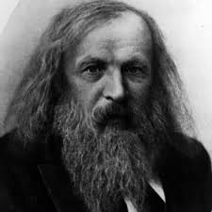
ধন্যবাদ

Slide 18
কৃতজ্ঞতা স্বীকার
শিক্ষা মন্ত্রণালয়, মাউশি, এনসিটিবি ও এটুআই এর সংশ্লিষ্ট কর্মকর্তাবৃন্দ এবং কন্টেন্ট সম্পাদক হিসাবে যাঁর নির্দেশনা, পরামর্শ ও তত্ত্বাবধানে এই মডেল কন্টেন্ট সমৃদ্ধ এরা হলেন-
জনাব সামসুদ্দিন আহমেদ তালুকদার
শিক্ষক প্রশিক্ষক, টিটিসি, কুমিল্লা।

